Slide 1


Predmet: Sigurnosti informacionih sistema (IS)
Naziv teme: Password politika (Password policy) Seminarski rad
Dino Marković
Ass. Muharem Redžibašić

Slide 2

UVOD...
Lozinke su najčešći oblik autentifikacije koji se koristi za kontrolu pristupa informacijama, u rasponu od ličnih identifikacijskih brojeva koje koristimo za bankomate, kreditne kartice, telefonske kartice i sisteme govorne pošte do složenijih alfanumeričkih lozinki koje štite pristup datotekama. , računare i mrežne servere.
Lozinke se široko koriste jer su jednostavne, jeftine i pogodne za upotrebu i implementaciju.
U isto vrijeme, lozinke su također prepoznate kao izuzetno loš oblik zaštite.

Slide 3


OSIGURAVANJE LOZINKE KORIŠTENJEM DINAMIČKOG ALGORITMA ZA GENERIRANJE POLITIKE LOZINKE
Većina web stranica koristi lozinke za autentifikaciju korisnika i omogućavajući im pristup resursima web stranice koji sadrže osjetljive informacije
Ljudi koriste riječi iz rječnika da kreiraju lozinku ili bilo koju jednostavnu lozinku koju mogu zapamtiti.

Slide 4
OSIGURAVANJE LOZINKE KORIŠTENJEM DINAMIČKOG ALGORITMA ZA GENERIRANJE POLITIKE LOZINKE
Lozinke se stavljaju kroz jednosmjerne hash funkcije, a zatim se pohranjuju u bazu podataka kao odgovarajuće hash vrijednosti umjesto običnog teksta
Potencijalni haker može koristiti brute-force napad, napad na dugu tabelu, napad na rječnik, napad phishing-a, napad društvenog inženjeringa kako bi dohvatio ulaznu lozinku iz hash vrijednosti, a napadi uglavnom u stvarnom životu su učinjeni probijanjem heševa lozinki korištenjem napada riječnika.

Slide 5
OSIGURAVANJE LOZINKE KORIŠTENJEM DINAMIČKOG ALGORITMA ZA GENERIRANJE POLITIKE LOZINKE
Glavne web stranice i aplikacije pružaju sigurnosnu politiku zajedno s mjerom jačine lozinke i od korisnika se traži da se registruju na web lokacijama sa lozinkama koje slijede politiku lozinki
Lozinke koje prate određene obrasce prihvaćene su kao jake postojećim politikama, ali su ipak podložne napadu rječnika, napadu duginih tablica, napadu grube sile itd. na osnovu tih obrazaca

Slide 6
OSIGURAVANJE LOZINKE KORIŠTENJEM DINAMIČKOG ALGORITMA ZA GENERIRANJE POLITIKE LOZINKE
Također je jednostavno ciljati provjeru jačine lozinke, tj. provjeru jačine lozinke također može biti ranjivost.
Kao rezultat, lozinka generirana korištenjem ove politike lozinke ima jake predrasude u pogledu karakteristika lozinke
Algoritam kreira efikasne politike koje su različite za svakog korisnika.

Slide 7

ANALIZA POPULARNE FUNKCIJE HEŠIRANJA
Da bi se osigurala sigurnost lozinki, programeri pohranjuju slane hash vrijednosti u svoje baze podataka umjesto običnog teksta
Napadači mogu pristupiti unosima tabela unutar baze podataka web stranica putem ranjivosti SQL injekcije
Napadač može koristiti napad grubom silom, napad na Rainbow tablicu, napad na rječnik za probijanje otvorenog teksta za unos lozinke iz njegove hash vrijednosti
MD5 (Message-Digest Algoritam 5) je pojednostavljena kriptografska heš funkcija koja generiše 128-bitnu heš vrijednost.
Prema Stevens et al., čak ni SHA-1 nije bezbijedan za upotrebu.

Slide 8
ANALIZA POPULARNE FUNKCIJE HEŠIRANJA
Haker je sposoban da identifikuje uobičajene obrasce lozinki i generiše novu riječničku datoteku na osnovu zajedničke datoteke rječnika koristeći standardne obrasce lozinki. Ove lozinke zasnovane na uzorcima nisu dovoljno jake da izbjegnu napade i sklone su takvim napadima. Stoga je izazovno osigurati slabe lozinke koristeći čak i moćne algoritame za heširanje. Offline napadi su postali vrlo opasni iz sljedećih razloga:
Poboljšanje računarskog hardvera iz dana u dan, kako navodi Mooreov zakon, čini jeftinijim probijanje lozinki,
Uglavnom korisnici biraju lozinke sa vrlo malom entropijom,
Sada, napadač ima dovoljno podataka o lozinkama iz prethodnih provala, tako da posjeduju vrlo precizno znanje o obrascu popularnih lozinki

Slide 9
ANALIZA POPULARNE FUNKCIJE HEŠIRANJA
Proširivanje ključa smanjuje broj pokušaja koje napadač poduzima da razbije heširanu lozinku, ali je također kompromis za legitimni server jer povećava cijenu autentifikacije svaki put kada se korisnik autentifikuje.
Različite funkcije heširanja lozinki kao što su PKDF2, Bcrypt i Scrypt primjenjuju tehniku istezanja ključeva kako bi oflajn napadačima otežali i skupljili probijanje heširanih lozinki.

Slide 10
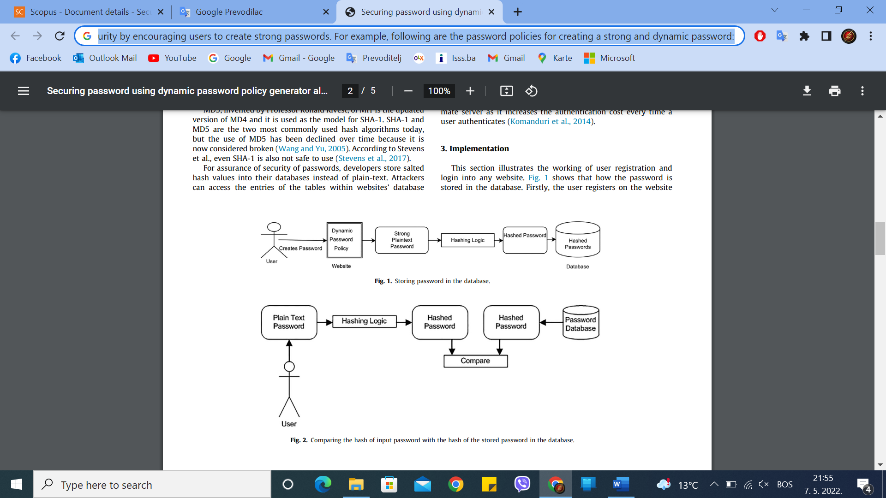
IMPLEMENTACIJA FUNKCIJE HEŠIRANJA
Prvo, korisnik se registruje na web stranici u kojoj korisnik mora unijeti različite detalje poput korisničkog imena, nove lozinke, sigurnosnog koda itd. Fokusirani smo na lozinku koju korisnik bira na osnovu politike lozinke koju generiše algoritam, a koji dinamičan. Politika lozinke je skup pravila koji je dizajniran da poveća sigurnost ohrabrujući korisnike da kreiraju jake lozinke. Na primjer, slijede pravila lozinki za kreiranje jake i dinamičke lozinke:
Najmanje 8 znakova u dužini.
Maksimalna dužina od 20 znakova.
Birajte između datih dobrih likova.
Izbjegavajte loše karaktere.
Kreirana lozinka je jaka i složena jer slijedi politiku koja je dinamička. Generirana jaka lozinka u obliku običnog teksta se raspršuje korištenjem hash algoritma koji je spora hash funkcija, a zatim se pohranjuje u bazu podataka.
Slika pokazuje kako se lozinka čuva u bazi podataka.

Slide 11
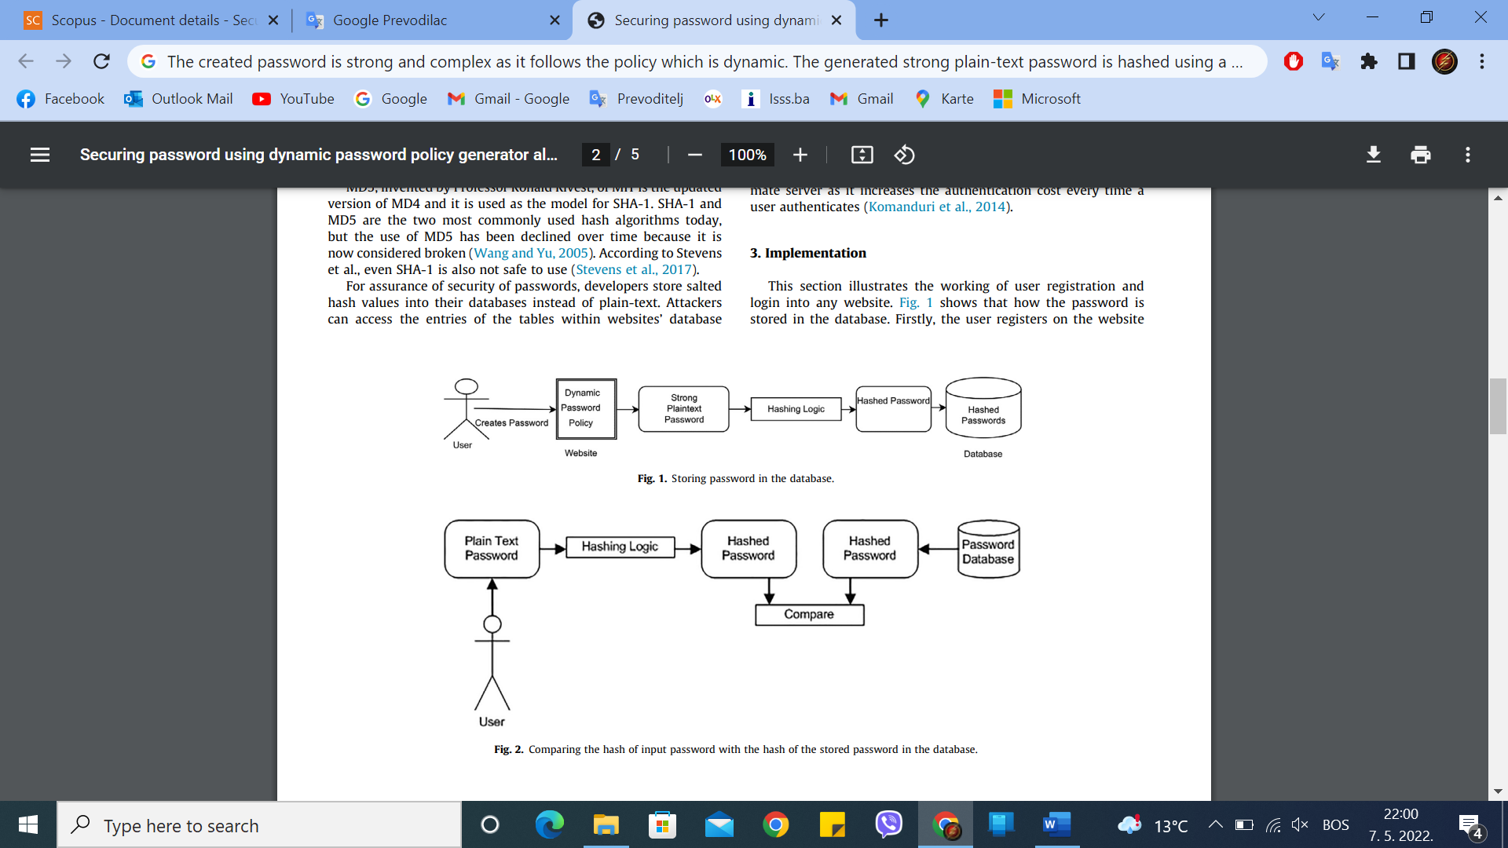
IMPLEMENTACIJA FUNKCIJE HEŠIRANJA
Nakon uspješne registracije na web stranicu, kada se registrirani korisnik prijavi na web stranicu, data lozinka se ponovo hešira koristeći istu hash funkciju i budući da je korisnički ID primarni ključ (pošto je jedinstven) u bazi podataka, koristeći ovu , traži pohranjenu heširanu lozinku u bazi podataka.
Nakon dobijanja željene heširane lozinke u bazi podataka, ona se upoređuje sa proizvedenim hešom i ako se oba poklapaju, korisniku je dozvoljen pristup resursima web stranice. To je prikazano na drugoj slici.
Pošto je metodologija kombinacija generisanja jake lozinke primenom politike dinamičke lozinke i heširanja sa standardnom funkcijom izvođenja ključa zasnovanom na lozinki-2, ona čini predloženi sistem sigurnijim u odnosu na druge.
Ovaj odjeljak ilustruje rad registracije korisnika i prijavljivanja na bilo koju web stranicu. Slika pokazuje kako se lozinka čuva u bazi podataka.

Slide 12
ANALIZA SISTEMA ZA AUTENTIFIKACIJU ZASNOVANU NA LOZINKI SA POLITIKOM LOZINKE
Upotreba lozinki je i dalje najširi mehanizam za online autentifikaciju
Beskrajni slučajevi krađe lozinki i kompromisa su, u najmanju ruku, pokazatelj da je potrebno posvetiti veliku pažnju prilikom implementacije jednog ili drugog mehanizma
Imajući na umu da se od korisnika ne može očekivati da slijede adekvatna pravila za upravljanje svojim lozinkama

Slide 13
Analiza lozinke zasnovana na politici
Politika lozinki je skup pravila dizajniranih da poboljšaju sigurnost računala ohrabrujući korisnike da koriste jake lozinke i da ih pravilno koriste
Mnoge organizacije su usvojile politike sastavljanja lozinki, koje definiraju zahtjeve za kreiranje lozinke, uključujući dužinu znakova (npr. najmanje osam znakova) i kategorije znakova (npr. simboli, cifre, velika i mala slova)
U određenoj mjeri, politike sastavljanja lozinki podstiču korisnike da kreiraju jače lozinke

Slide 14
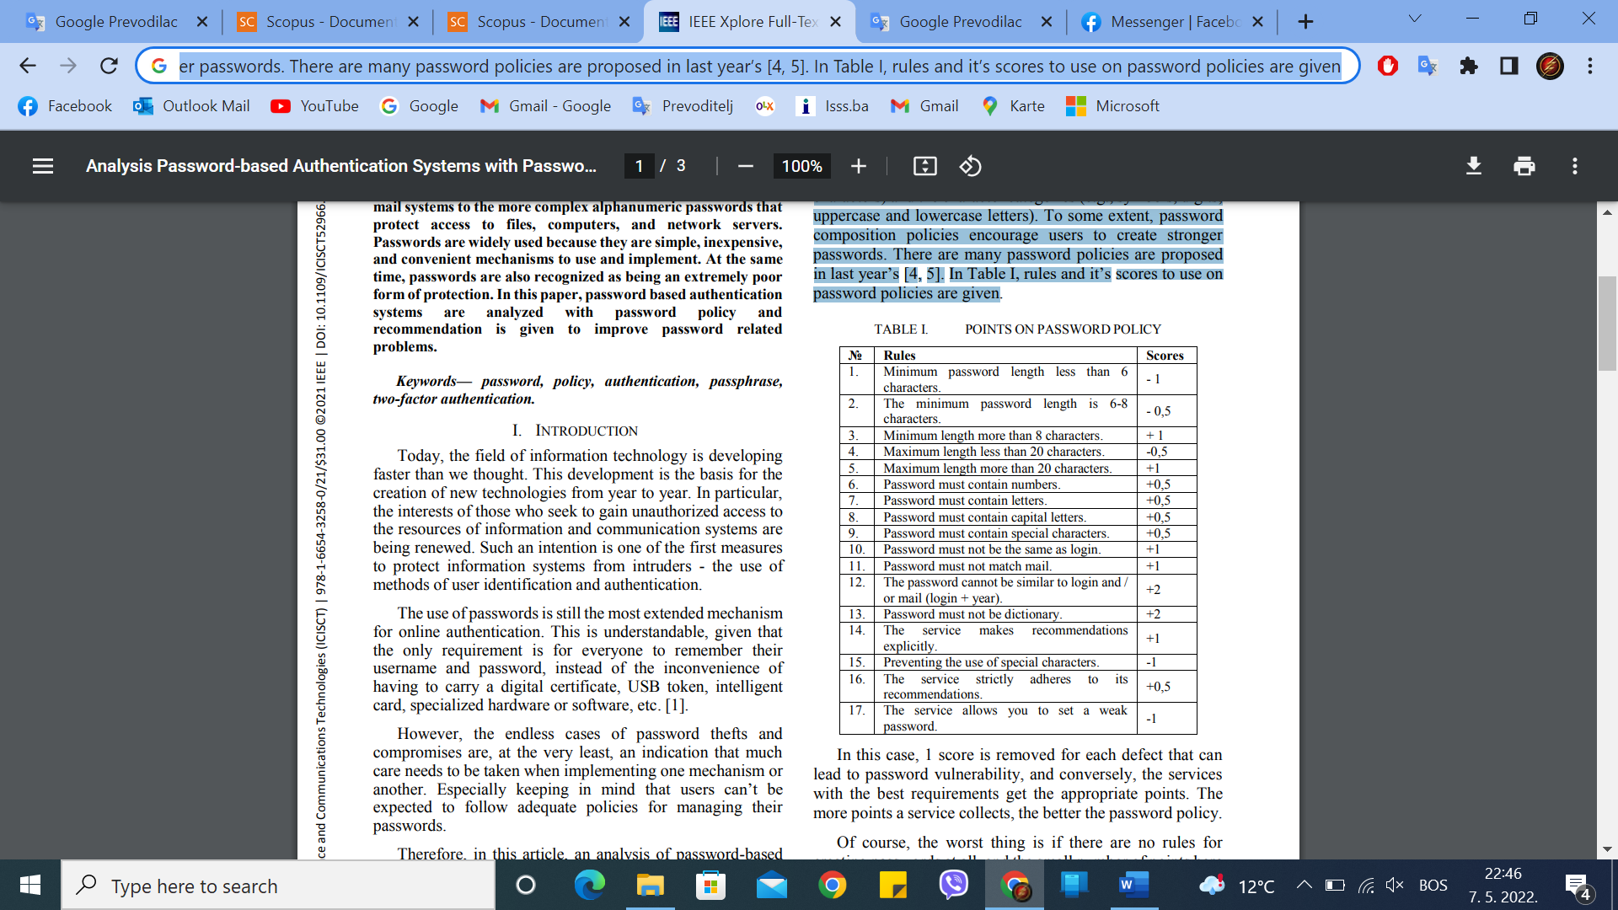
U ovom slučaju, 1 rezultat se uklanja za svaki nedostatak koji može dovesti do ranjivosti lozinke, i obrnuto, usluge s najboljim zahtjevima dobivaju odgovarajuće bodove. Što više poena skupi usluga, to je politika lozinke bolja.
Naravno, najgore je ako uopće ne postoje pravila za kreiranje lozinki, a mali broj tačaka ovdje je sam po sebi razumljiv. Međutim, pristup, u kojem usluga zahtijeva kreiranje kombinacije od najviše 20 znakova ili zabranjuje korištenje posebnih znakova, također „slabi“ lozinke. Stoga je u ovom slučaju oduzimanje bodova sasvim opravdano.
Na osnovu gore navedene politike lozinki, procijenjene su sljedeće usluge: usluge e-pošte; društvene mreže; elektronska trgovina; usluge plaćanja; Usluge igara; kriptovaluta; pohrana podataka; zajednički razvoj; hosting.

Slide 15
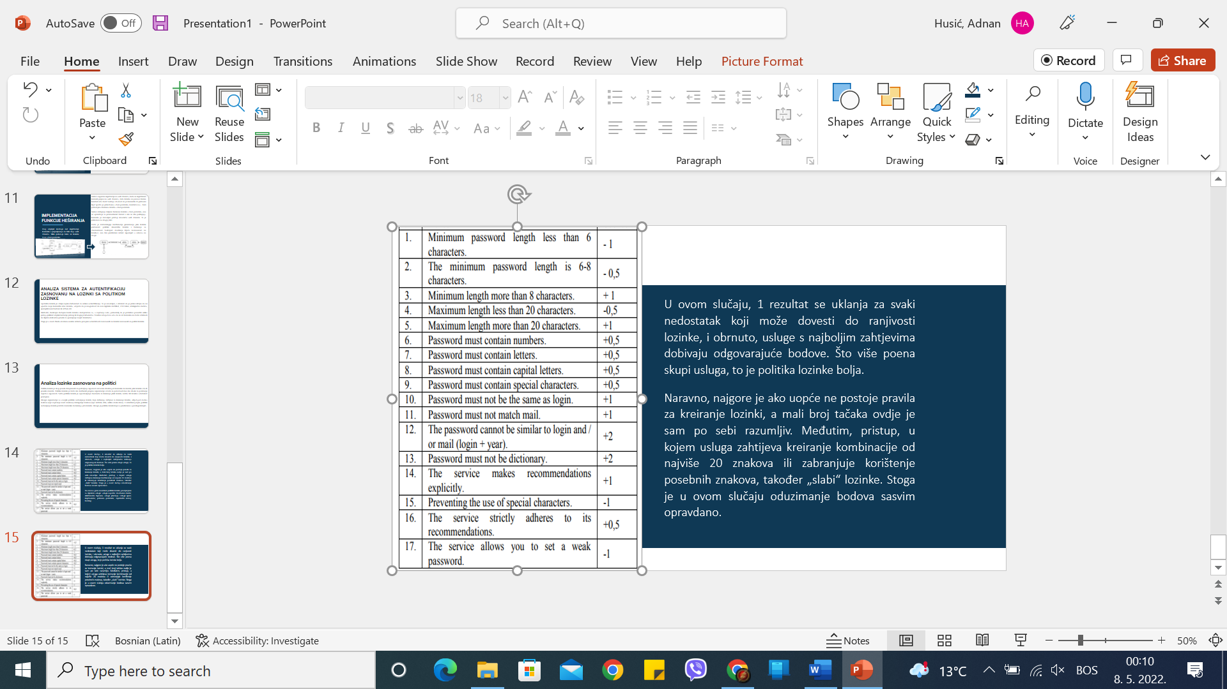
Rezultati eksperimenata jasno pokazuju da pristupne fraze pružaju najbolju opciju za odabir lozinke, budući da je rezultujuće lozinke relativno teško razbiti, ali ih je lako zapamtiti [6, 7, 8]. Na primjer, „FSa7Yago“ može izgledati kao da se nalazi u kategoriji teško pogodnoj, ali preteškoj za pamćenje. Međutim, postoji trik koji pomaže korisniku da ga zapamti—zasnovan je na pristupnoj frazi. To jest, "FSa7Yago" je izvedeno iz fraze "prije četiri desetine i sedam godina". Shodno tome, legalnom korisniku bi ovu lozinku trebalo biti relativno lako za pamćenje, a opet relativno teško za napadača da pogodi.

Slide 16
ZAKLJUČAK
U ovom radu je prikazan algoritam koji generiše politike lozinki dinamički u zavisnosti od učestalosti karaktera. Izračunali smo vremensku složenost algoritma i utvrđeno je da algoritam radi brzo. Pošto algoritam generiše politike lozinki dinamički, za napadača će biti izazov da pogodi karakteristike baze podataka lozinki. Ovaj algoritam takođe povećava prostor za lozinku jer se većina specijalnih znakova poput!%$# nikada ne koristi u kreiranju lozinke. Uključivanje ovih znakova u lozinku će učiniti lozinku složenijom i težim za probijanje napadaču.
Cilj ovog generatora politike lozinki (password policy) je da osigura postojeće web-stranice koje su ranjive na razne napade kao što su brute-force, napad na rainbow table, napad na rječnik, itd. (kao PBKDF-2, Bcrypt, Scrypt, itd.) otežavaju probijanje lozinke čak i ako je napadač provalio server i kompromitovao bazu podataka.
Kako koristimo algoritam koji detektuje učestalost znakova i potom generiše politiku lozinke u skladu sa tim, napadaču će biti veoma teško analizirati karakteristike distribucije lozinki u bazi podataka. Stoga će napadaču biti vrlo skupo da provali te dinamički generirane lozinke. Stoga se naš dinamički generator politike lozinki može koristiti za smanjenje prijetnje oflajn napada.

Slide 17

Hvala na pažnji !!!

